Slide 1
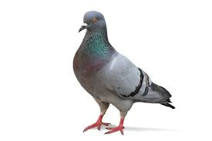
PTÁCI
Přední končetiny přeměněny v křídla
Duté kosti (létání)
Tělo je pokryto peřím – izolace těla
- létání
- maskování

Slide 2
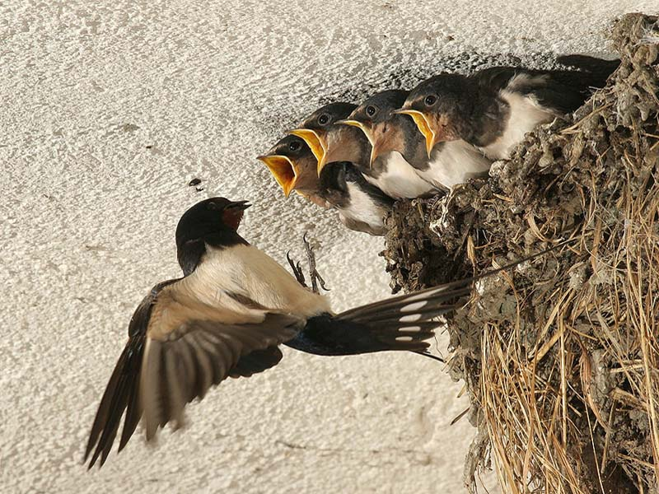
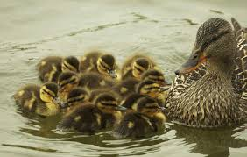
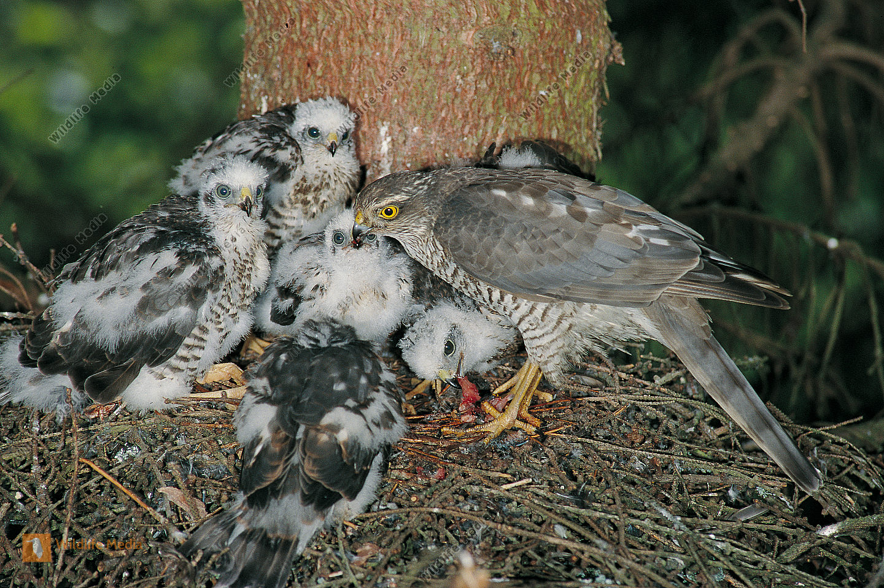
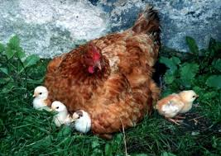
ROZMNOŽOVÁNÍ
- Snášení vajec
KRMIVÍ PTÁCI (rodiče krmí svá mláďata)
NEKRMIVÍ PTÁCI
krahujec
vlaštovka

Slide 3
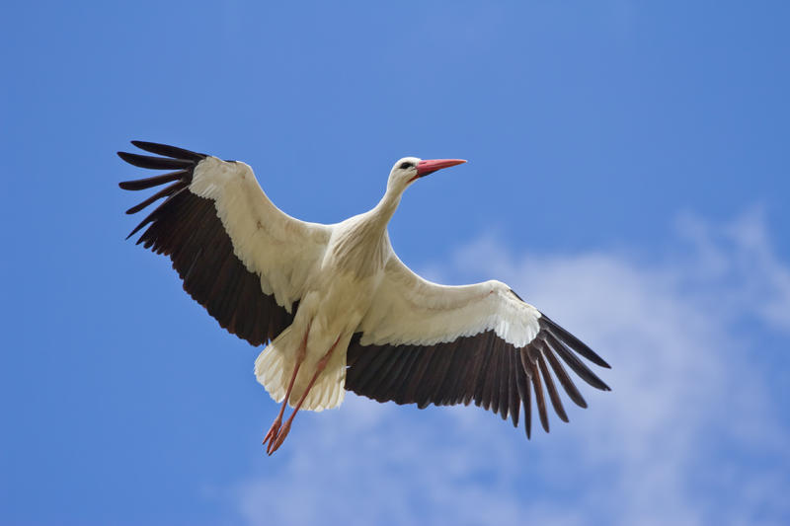
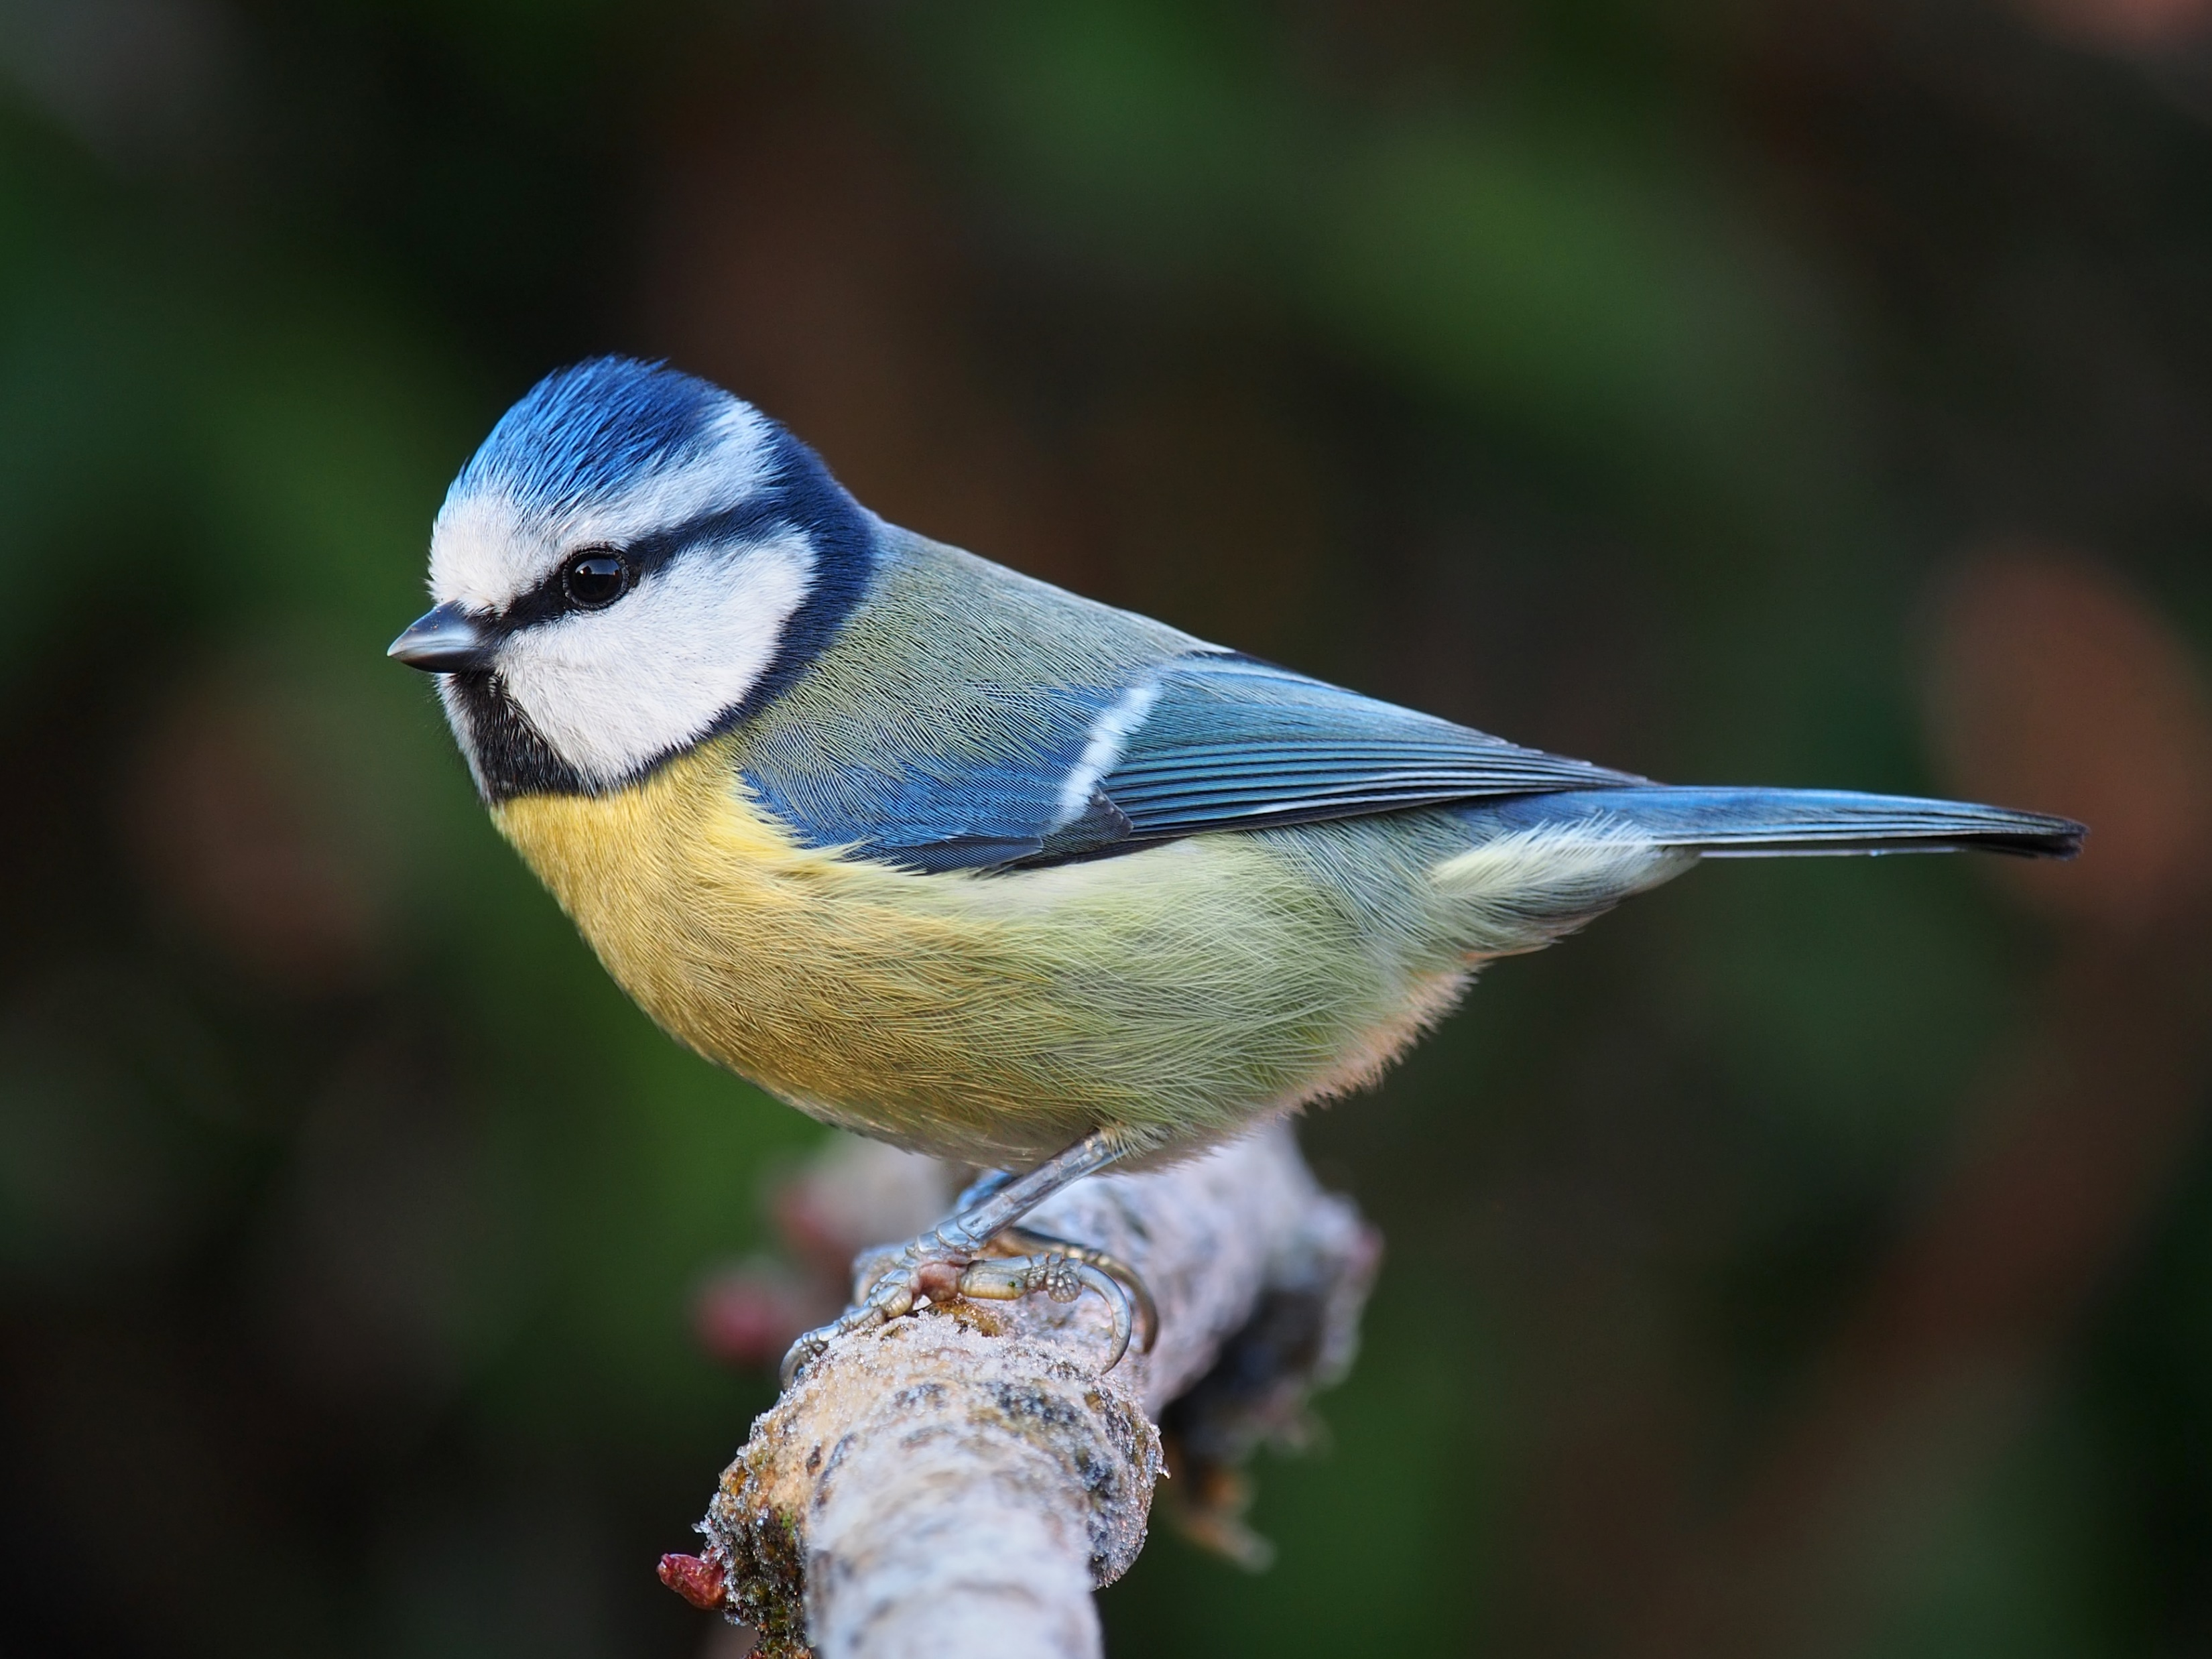
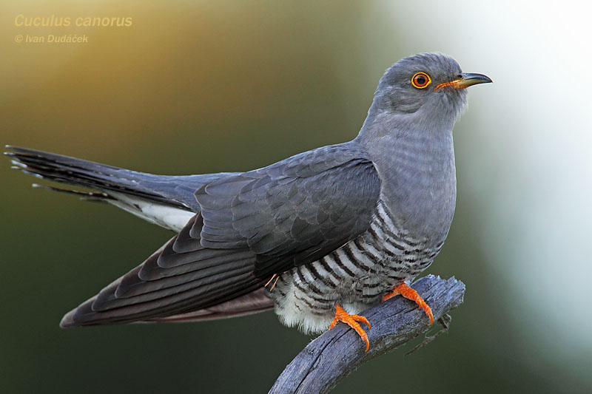
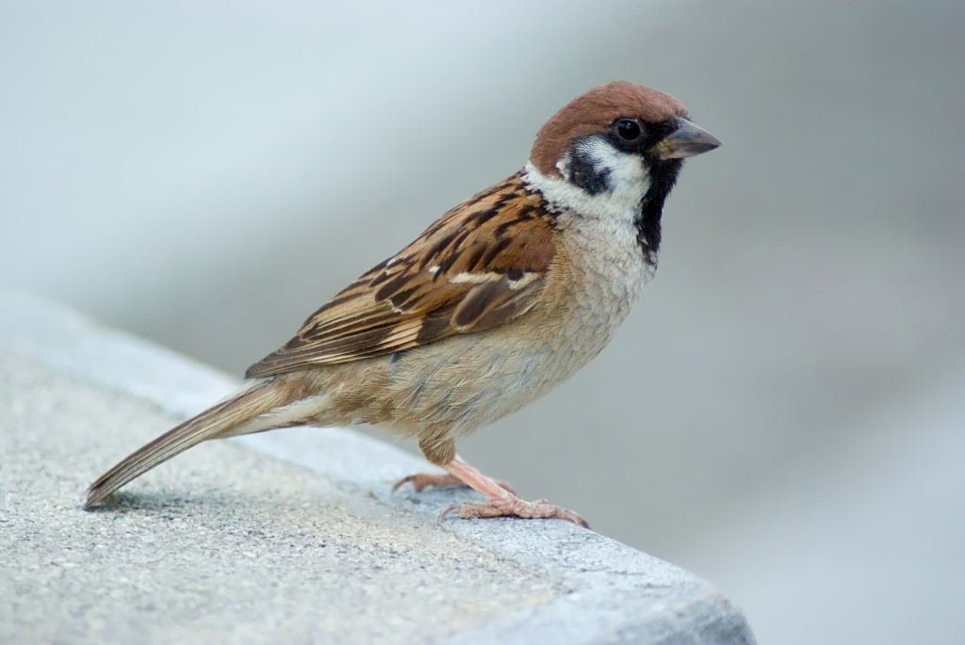
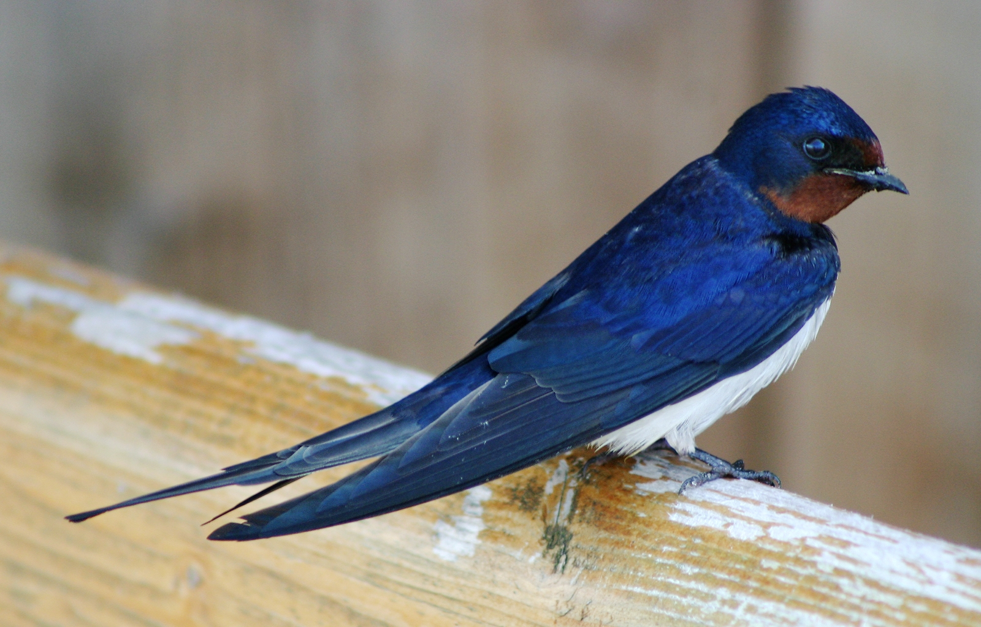
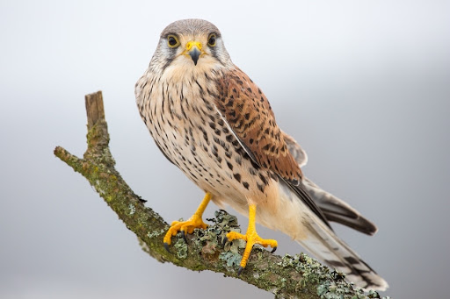
STĚHOVAVÍ PTÁCI
- Na zimu odlétají na jih do tepla
STÁLÍ PTÁCI
- Přezimují u nás
čáp
sýkorka
kukačka
vrabec
vlaštovka
poštolka

